Slide 1
ЭКСПЛУАТАЦИЯ АВТОМОБИЛЬНЫХ ДОРОГ 1
Дисциплина «Эксплуатация автомобильных дорог 1» рассматривает эксплуатации дорог в особых условиях; организации и обеспечение безопасности движения при эксплуатации дорог; реконструкции автомобильных дорог.

Slide 2
СПИСОК РЕКОМЕНДУЕМОЙ ЛИТЕРАТУРЫ
Эксплутация автомобильных дорог: учебное пособие для автодорожных вузов / А.К. Киялбаев, С.Н. Киялбай – Москва-Алматы: МАДО, КазАДИ, 2017. – 342 с.
Реконструкция автомобильных дорог: учебное пособие/ И.Н. Папакин. – Омск: СибАДИ, 2013. – 84 с.
Эксплуатация автомобильных дорог, т.1-2.: учебник для студентов высш. учеб. заведений /А.П. Васильев – М.: Издательский центр «Академия», 2010 –320 с.
Справочная энциклопедия дорожника. Том II. Ремонт и содержание автомобильных дорог /Под. ред. А.П. Васильева –М.: Транспорт, 2004.
СТ РК 1412-2005 Технические средства организации дорожного движения. Правила применения

Slide 3
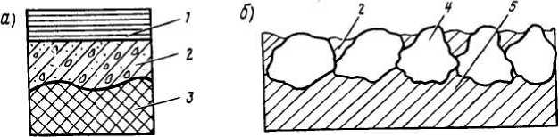
ЭКСПЛУАТАЦИЯ ДОРОГ В ОСОБЫХ УСЛОВИЯХ
Особенности эксплуатации дорог в горной местности
Рис. 2.1. Примеры конструкций полужестких покрытий:
а - с асфальтобетонным слоем на старом покрытии; б - полужёсткое покрытие из крупного щебня;
1- м/з плотный асфальтобетон с увеличенным количеством битума (литой а/б); 2- жёсткая прослойка из щебня, пропитанного песчаным раствором; 3-старое покрытие; 4- крупный щебень, обработанный битумом; 5- грунт, укрепленный цементом или битумом

Slide 4
ЭКСПЛУАТАЦИЯ ДОРОГ В ОСОБЫХ УСЛОВИЯХ
Особенности эксплуатации дорог в горной местности
Технология строительства полужесткого покрытия на существующей дорожной одежде включает:
укладку щебня, обработанного битумом, слоем не менее 6,0 см с уплотнением катками;
приготовление цементнопесчаного раствора или доставка его с завода;
выгрузка и распределение асфальтоукладчиком или автогрейдером из расчета 3,5-4 л/м²;
вдавливание цементно-песчаного раствора катками на пневматических шинах до появления отдельных зерен щебня;
укладка асфальтобетонной смеси примерно через 30 мин по свежепропитанному раствором слою с уплотнением катками на пневматических шинах, затем катками с гладкими вальцами. Через 2 ч после полного остывания асфальтобетона открывают движение.

Slide 5
Борьба с оползнями.
Для борьбы с оползнями применяют следующие способы:
- регулирование поверхностного и подземного стоков;
- изменение рельефа склона;
- возведение удерживающих сооружений;
- изменение физико-механических свойств грунтов;
- укрепление береговых склонов;
- установление специального режима в оползневой зоне.
Регулирование поверхностного стока имеет целью защитить склоны и откосы от воздействия поверхностных вод и предотвратить или уменьшить эрозию и фильтрацию воды в грунт. Для этого применяют следующие меры:
- планируют откосы и склоны;
- устраивают водоотводные и нагорные канавы, водосбросные лотки;
- высевают траву и высаживают кустарники.

Slide 6
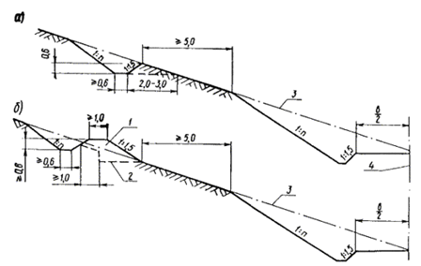
Поперечные профили нагорных канав

